Slide 1


Membangun Komunitas Belajar di Sekolah
Al barokah madani
14 maret 2015

Slide 2
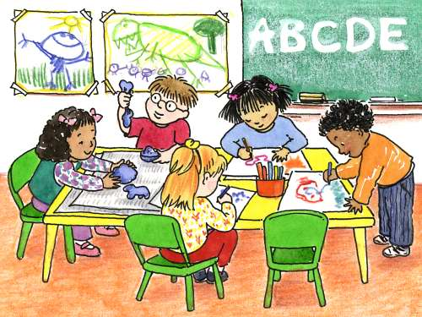
Definisi Komunitas Belajar
Kumpulan orang-orang yang mempunyai kepentingan sama untuk mengembangkan ilmu dan memperbaiki sikap perilaku.
Komunitas belajar meniscayakan adanya hubungan interaktif, dialogis, dan komunikatif antara beberapa orang untuk meningkatkan pengetahuan, keterampilan, dan moral.

Slide 3
Indikator Model Sekolah sebagai Komunitas Belajar
Peningkatan kualitas belajar anak didik
Peningkatan yang bersifat terus-menerus
Peningkatan inovasi dan kreativitas
Penumbuhan keterampilan dan pemahaman
Peningkatan tekad dan energi
Penumbuhan respons terhadap lingkungan luar
Peningkatan pelatihan dan program pengembangan seluruh anggota komunitas
Peningkatan peran sekolah dan partisipasi masyarakat yang lebih efektif

Slide 4
Faktor Penyebab Kebosanan
Metode mengajar yang monoton
Anak didik hanya menjadi objek pembelajaran
Anak didik jarang melakukan praktek
Ruangan kelas yang hampa
Masing-masing pihak mengedepankan egoisme
Jenis mata pelajaran yang diajarkan
Kurangnya rangsangan keaktifan anak didik dalam belajar
Pendekatan yang salah
Kondisi kejiwaan yang sedang memburuk

Slide 5

Ciri Utama Komunitas Belajar
Dukungan pembelajaran
Dukungan guru
Dukungan orang tua
Dukungan pemimpin
Budaya kerja sama
stakeholder

Slide 6
Tujuan Utama Komunitas Belajar
Karya!

Slide 7

Elemen Dasar Komunitas Belajar
Berbagi nilai dan norma mengajar
Fokus secara kolektif terhadap belajar anak didik
Kolaborasi mengajar
Deprivatisasi praktis mengajar
Dialog reflektif usai pembelajaran

Slide 8
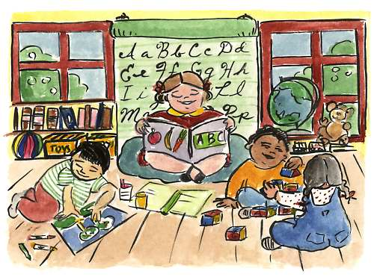
Strategi Membentuk KB
Kartu Pengelompokan
Puzzle
Menemukan sahabat dan keluarga fiktif terkenal
Label nama
Hari kelahiran
Kartu remi
Sebut angka
Rasa permen
Pilih benda-benda yang mirip
Materi siswa

Slide 9
Strategi Mengembangkan KB
Pengadaan sumber belajar dan media belajar
Mengurangi ceramah
Diskusi
Tugas
Eksperimen atau kegiatan ilmiah

Slide 10
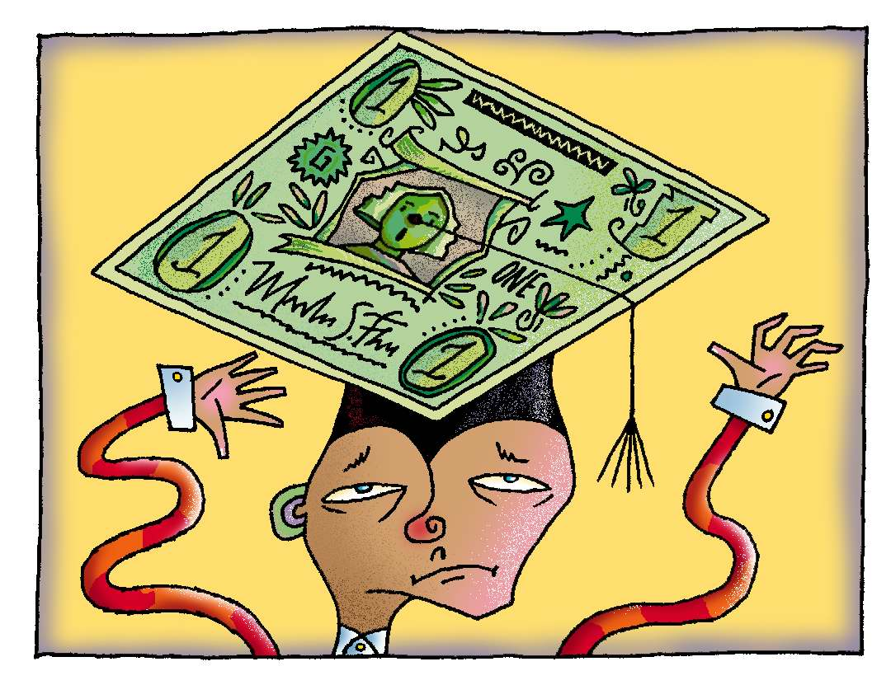
KB serta Keseimbangan Otak Kaki
Kecerdasan Intelektual, Emosional, dan Spritual
Keseimbangan otak kanan kiri

Slide 11
Keseimbangan Otak Kaki
Mendengarkan musik
Menggunakan kedua bagian tubuh dengan sama baiknya
Memberikan stimulasi dan kegiatan beragam
Menggunakan alat peraga dan optimalisasi pancaindera
Membiasakan rapi dan disiplin
Melatih daya tahan terhadap rasa kecewa

Slide 12
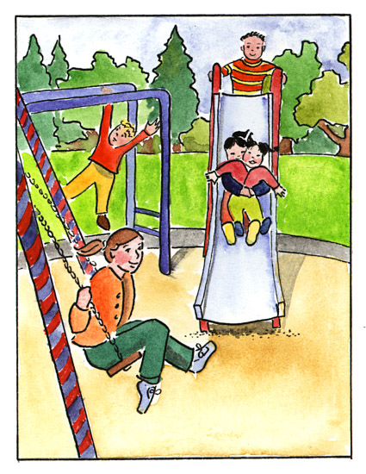
Kondisi Terjadinya Keseimbangan Otak Kaki dengan KB
Menghindari dominasi
Menciptakan iklim keterbukaan
Adanya rotasi pemimpin kelompok
Tidak ada diskriminasi
Membangun rasa empati

Slide 13
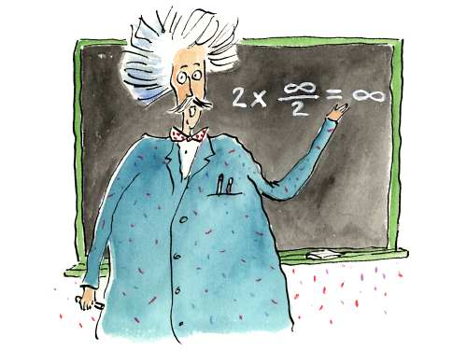
Kualifikasi Guru KB
Sosok Ilmuwan
Sosok Edukator
Sosok Organisator
Sosok Motivator
Sosok Dinamisator
Sosok Inovator
Sosok Evaluator

Slide 14

Strategi Menumbuhkan Motivasi Belajar
Menjelaskan tujuan belajar kepada peserta didik
Memberi angka
Memberikan hadiah
Menciptakan suasana kompetitif
Memberikan pujian
Memberikan hukuman
Memberikan dorongan
Memberi ulangan
Mengetahui hasil

Slide 15
Prinsip Motivasi Belajar
Prinsip latar atau konteks
Prinsip keterarahan pada titik pusat atau fokus tertentu
Prinsip belajar sambil bekerja
Prinsip hubungan sosial atau sosialisasi
Prinsip perbedaan perorangan atau individualisasi
Prinsip menemukan
Prinsip pemecahan masalah

Slide 16
Kendala dalam Membangun KB
Kendurnya semangat belajar anak didik
Sulitnya mencari pembimbing yang ulet
Keluarga yang kurang mendukung
Lingkungan masyarakat yang tidak mendukung
Anggaran yang kurang memadai

Slide 17
Kiat Sukses Membangun KB
Memberdayakan guru
Optimalisasi active learning
Optimalisasi organisasi di sekolah
Membuat klub sesuai bakat dan minat anak didik
Membuat kompetensi dasar anak didik
Studi banding ke lembaga kursus, bimbingan belajar, dan sekolah lain
Membuat saran dan lingkungan yang kondusif
Fungsionalisasi perpustakaan
Optimalisasi kegiatan ekstrakurikuler
Membangun pusat penelitian dan pengembangan

Slide 18
9 Langkah Menuju Sukses
Menentukan tujuan yang jelas
Membuat perencanaan dan penjadwalan
Melakukan aksi secara konsisten
Mempunyai power reading
Mempunyai mind mapping
Memiliki daya ingat super
Menerapkan teori yang ada dan mengaktifkan kemampuan berpikir secara maksimal
Mempersiapkan ujian
Melaksanakan ujian

Slide 19

Belajar Cemerlang,
Prestasi Gemilang!

